Slide 1
Мастихиновая живопись
Урок изобразительного искусства в 7 классе
Учитель: Сафронова Алёна Юрьевна

Slide 2
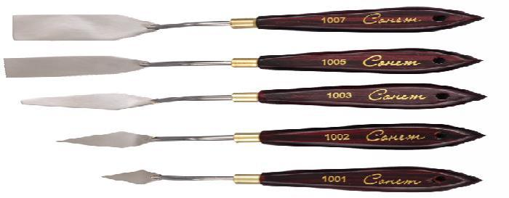
Сегодня все большую популярность завоевывает оригинальное искусство, известное как мастихиновая живопись
Наибольшего расцвета приемы работы с мастихином достигли в 20 веке. Возникли различные стили и направления в изобразительном искусстве, которые привлекают к себе внимание и требуют тщательного изучения.

Slide 3
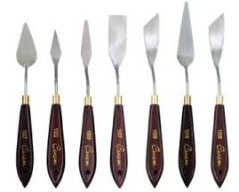
Мастихиновая живопись – интересный подход к творчеству. Оригинальный способ нанесения красок, удивительный результат – вот что привлекает нас в мастихиновой живописи.
Поскольку данный жанр искусства еще не очень распространен, то и представителей его не так уж много.

Slide 4
Мастихин (от итальянского mestichino) – специальный нож или мастерок, используемый обычно в масляной живописи для смешивания красок, очистки палитры и перетирания красок. Они могут иметь самую разнообразную форму.

Slide 5
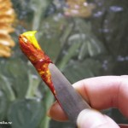
Мастихин идеально подходит для создания текстуры в технике импасто. Импасто – это нанесение краски толстым слоем с помощью мастихина. Импасто привлекает внимание к рельефу картины. Густая краска буквально возвышается над поверхностью холста.

Slide 6
Густой краске можно придавать разные формы: накладывать ее длинными мазками, создавать гребни и проводить всевозможные линии разной ширины.

Slide 7
В период 17-18 веков мастихин использовали только для очистки холста или смешивания красок. Но жил в этот период английский художник – романтик Уильям Тернер, который нашел мастихину новое применение – наносить им краску для передачи яркости красок, световых и атмосферных эффектов.

Slide 8
Михаил Врубель «Художник смело расчленяет единую форму на отдельные грани. .. Это тело, все составленное будто из металлических мускулов.»

Slide 9
Михаил Врубель «Масса зелени … выдвигает нам навстречу цветы сирени – от этого возникает отчетливое ощущение словно дышащей картины…»

Slide 10
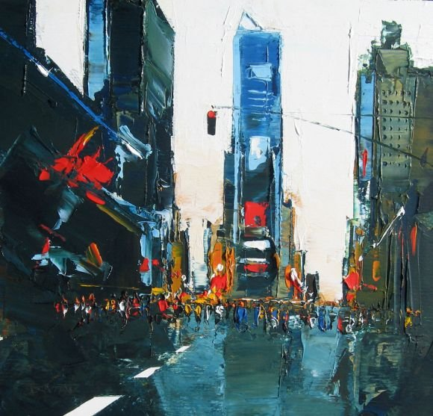
Даниэль Кастан – современный французский художник, мастер мастихиновой живописи – увлеченный певец мегаполисов. Он много путешествовал по миру по памяти восстанавливает атмосферу посещенных городов.

Slide 11
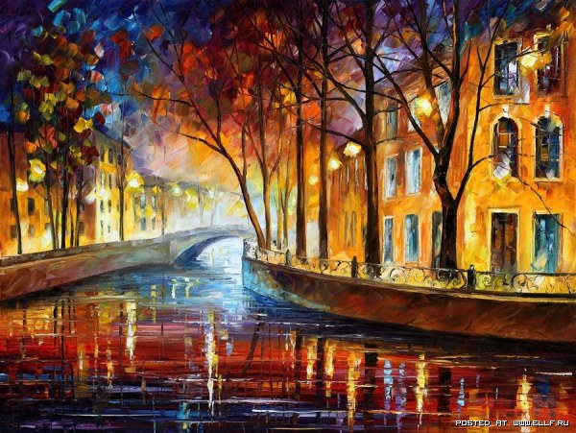
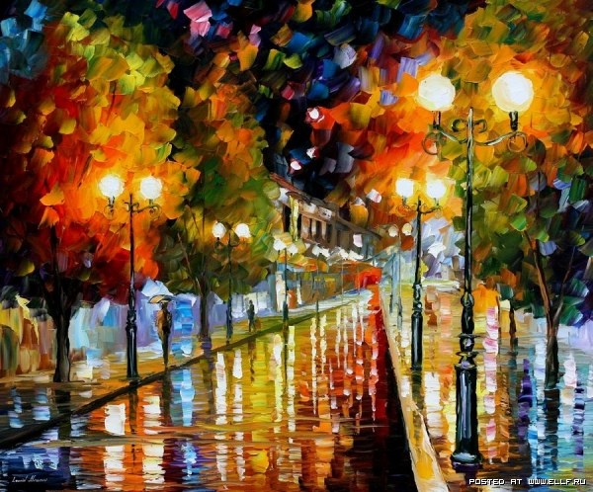
Леонид Афремов известный в мире художник, автор необыкновенных картин. Его излюбленная тема – природа.

Slide 12
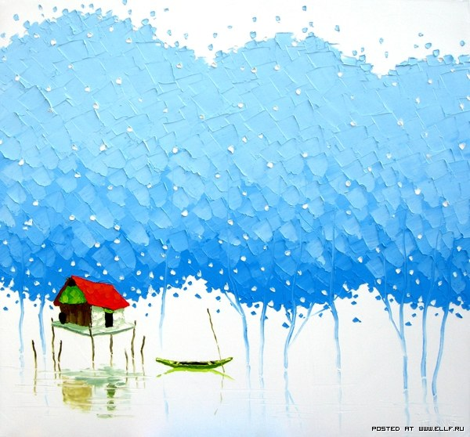
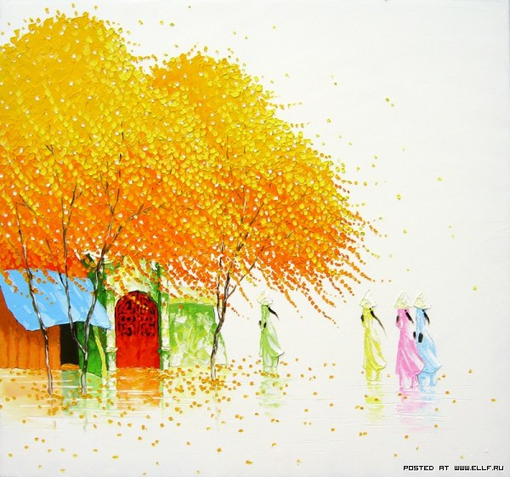
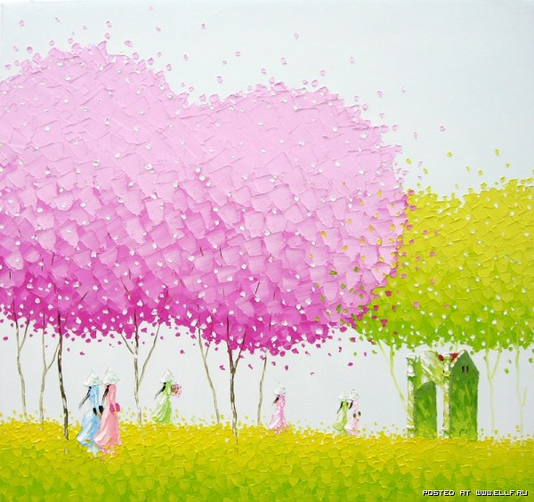
Вьетнамская художница Па Чу Транг с детства испытывала настоящую страсть к рисованию и посвятила свою жизнь живописи мастихином. Темы ее картин – обычная жизнь каждого дня в ее городе Ханое.

Slide 13
БЛАГОДАРИМ ЗА ВНИМАНИЕ!

